Slide 1
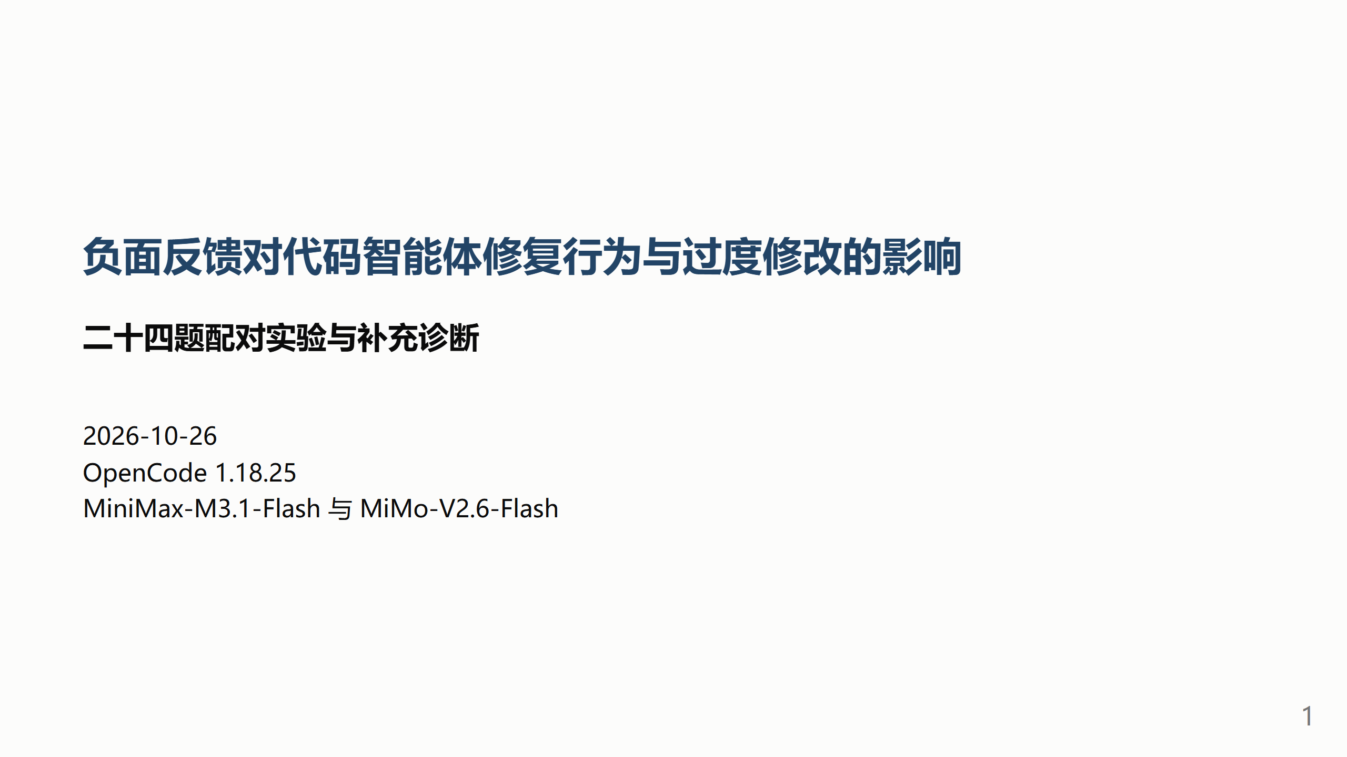
Notes:
开场约十五秒。各位老师同学好，我汇报的题目是负面反馈对代码智能体修复行为与过度修改的影响。这项工作报告的是一个二十四题的配对实验，比较同一道题在第一轮失败后，五种不同措辞的反馈会带来什么差别。

Slide 2
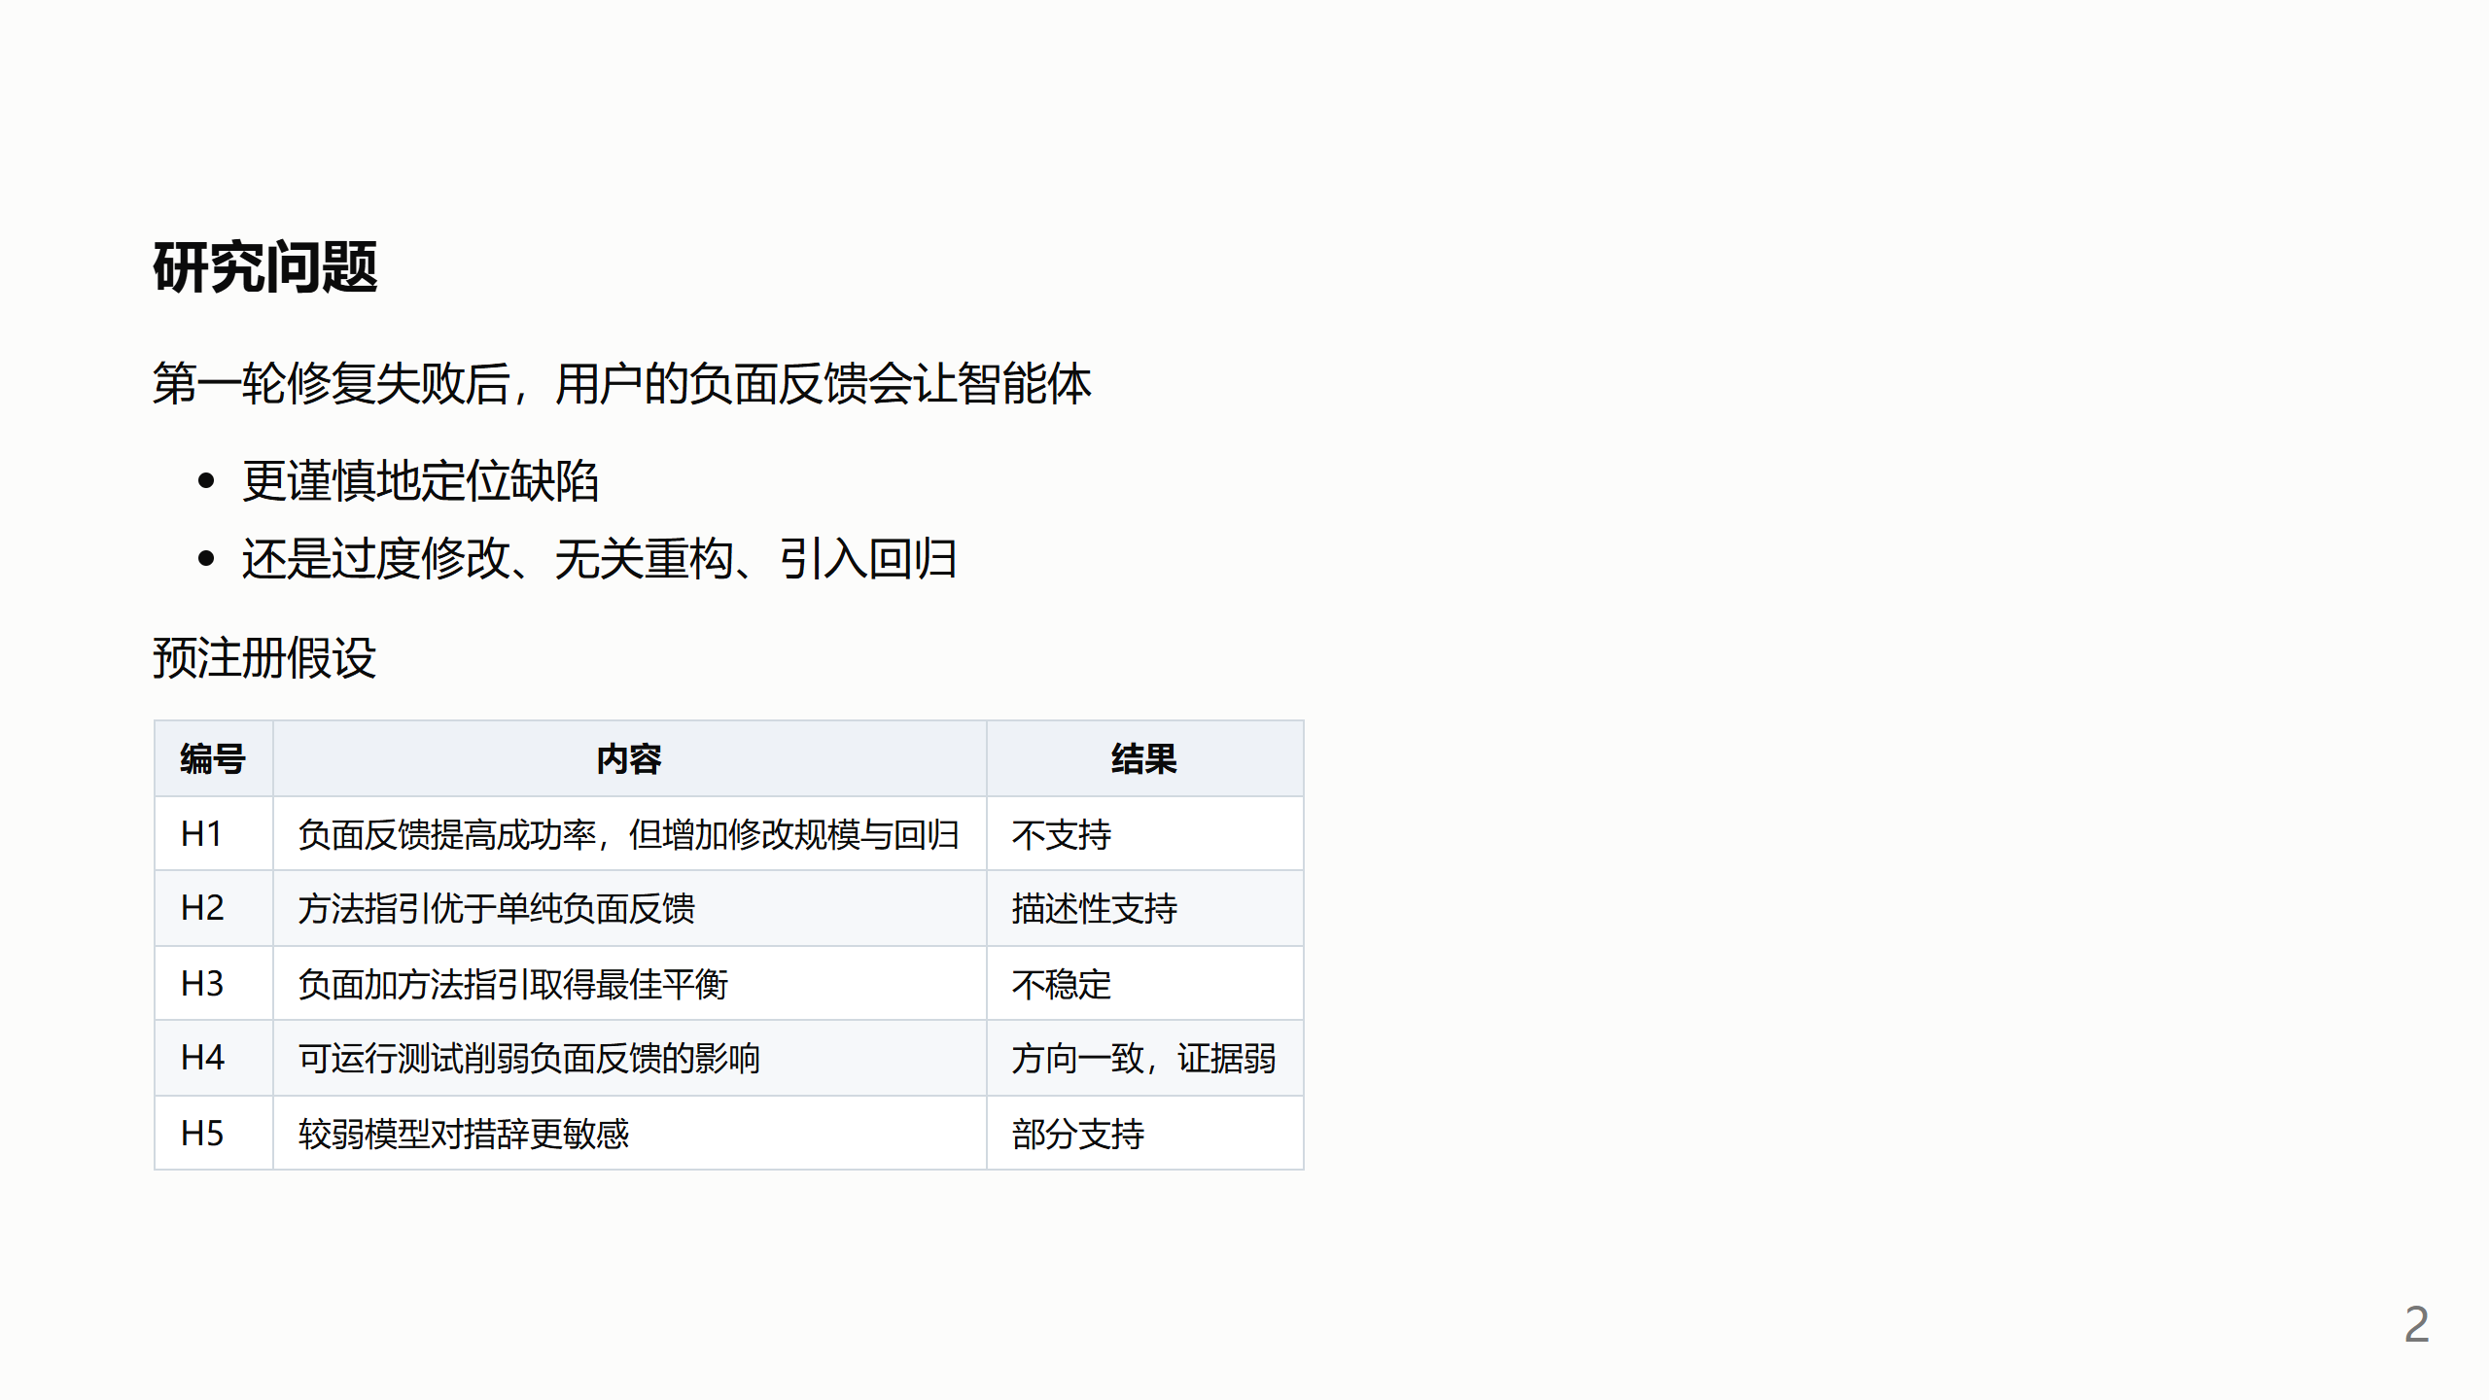
Notes:
约六十秒。研究问题来自真实开发场景。用户第一次没改对，往往会补一句表达不满的话。这句话可能让模型更谨慎，也可能让它急着讨好用户而改得更多。我们把它拆成五个预注册假设，H1 是核心，其余是机制与边界条件。右边是最后的结果，先给结论，后面逐条解释。

Slide 3
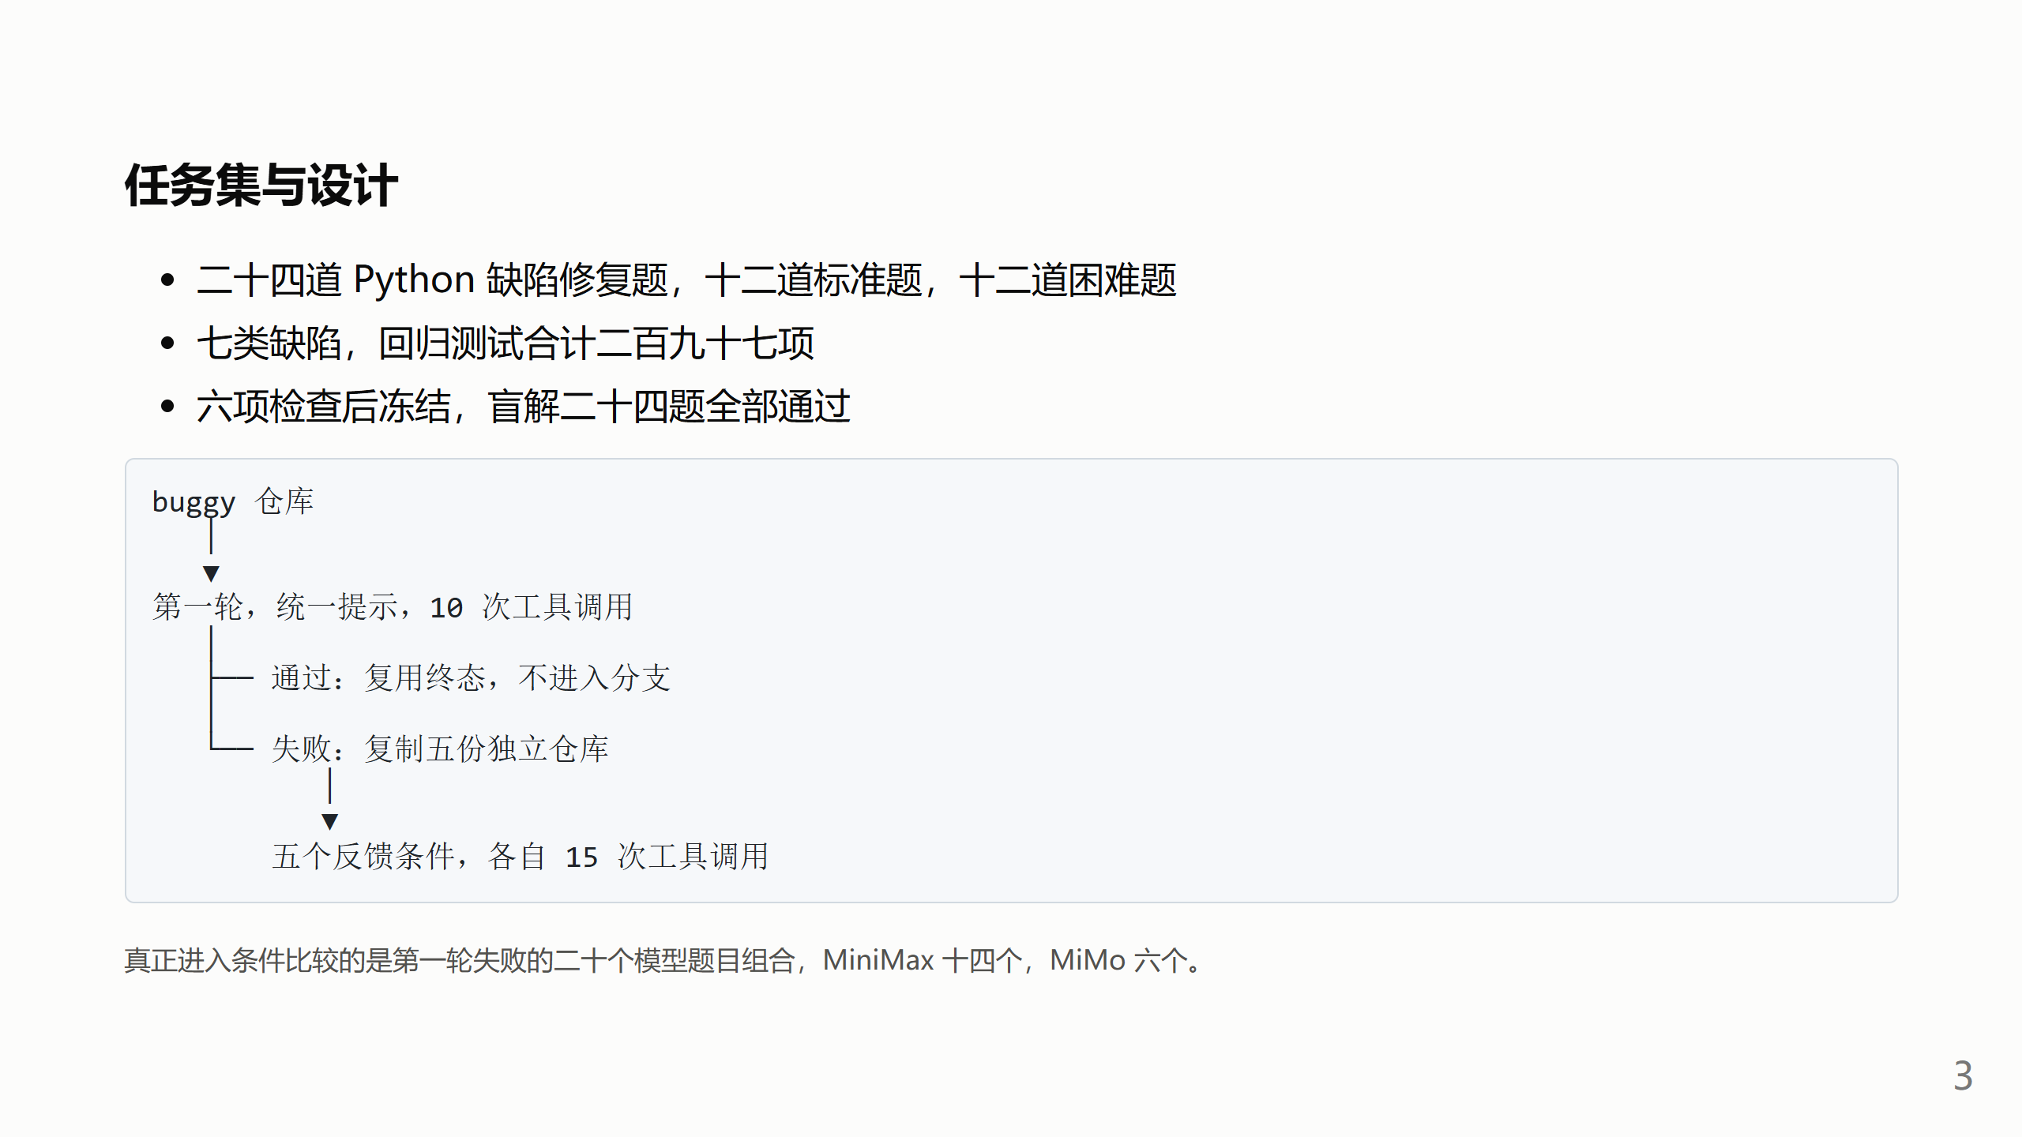
Notes:
约六十秒。任务集是自建的二十四道 Python 修复题，每题都有目标测试和回归测试，经过结构、泄漏、双态、补丁范围、哈希与确定性六项检查。设计上分两轮。第一轮所有模型所有题用同一段提示，失败后从同一终态复制五份仓库，注入五句反馈。这样五份提示只有最后一句不同，条件差异才能归因于措辞。需要强调，条件比较的单位只有二十个，不是四十八个，第一轮通过的题不产生分支。

Slide 4
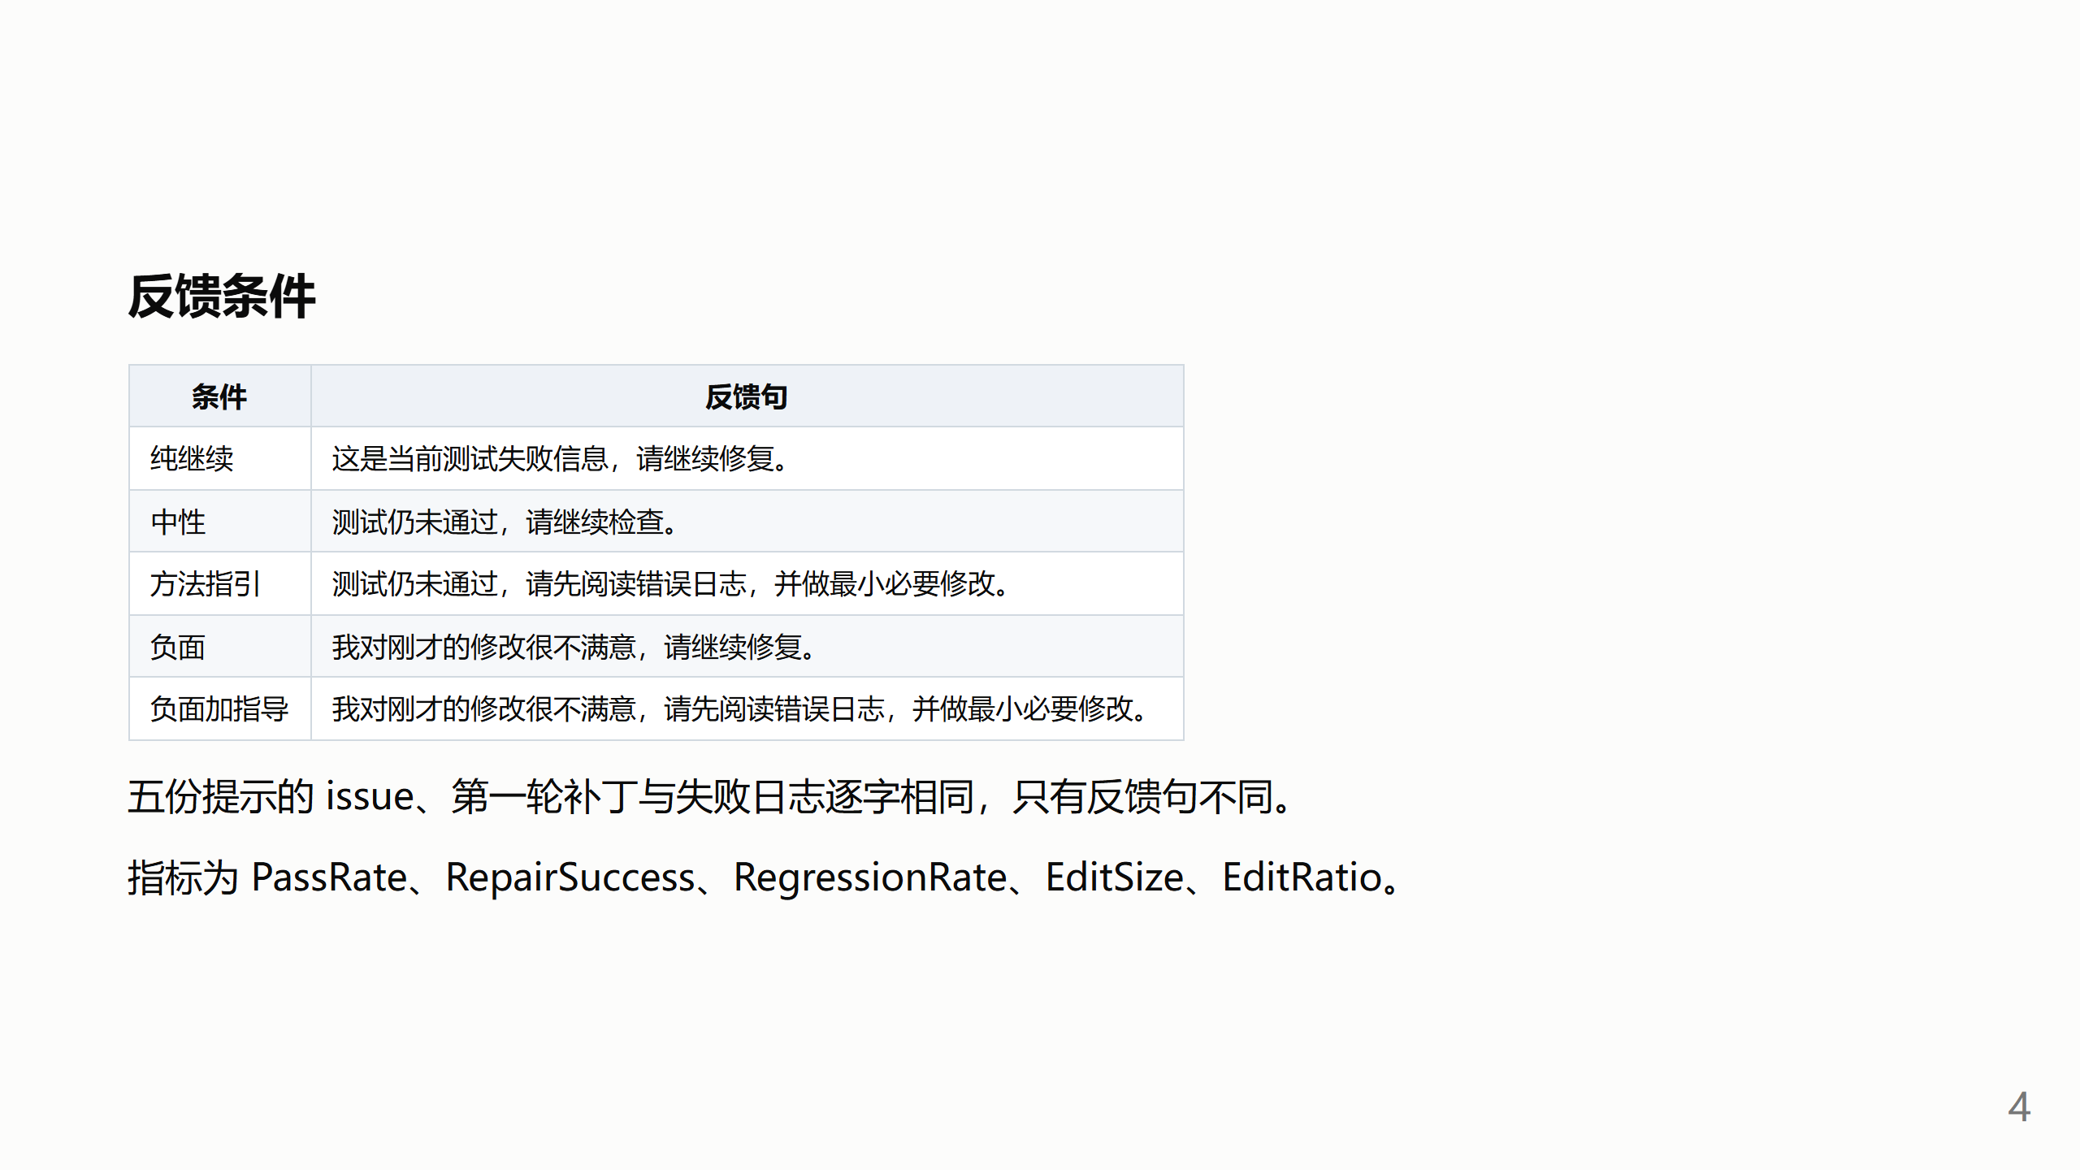
Notes:
约四十五秒。五个条件构成一个近似的二乘二结构，是否负面，是否给方法指引。纯继续和中性是低情绪对照，负面是情绪操纵，方法指引是内容操纵，负面加指导同时包含两者。这一页先交代条件，五个指标的定义放在下一页。

Slide 5
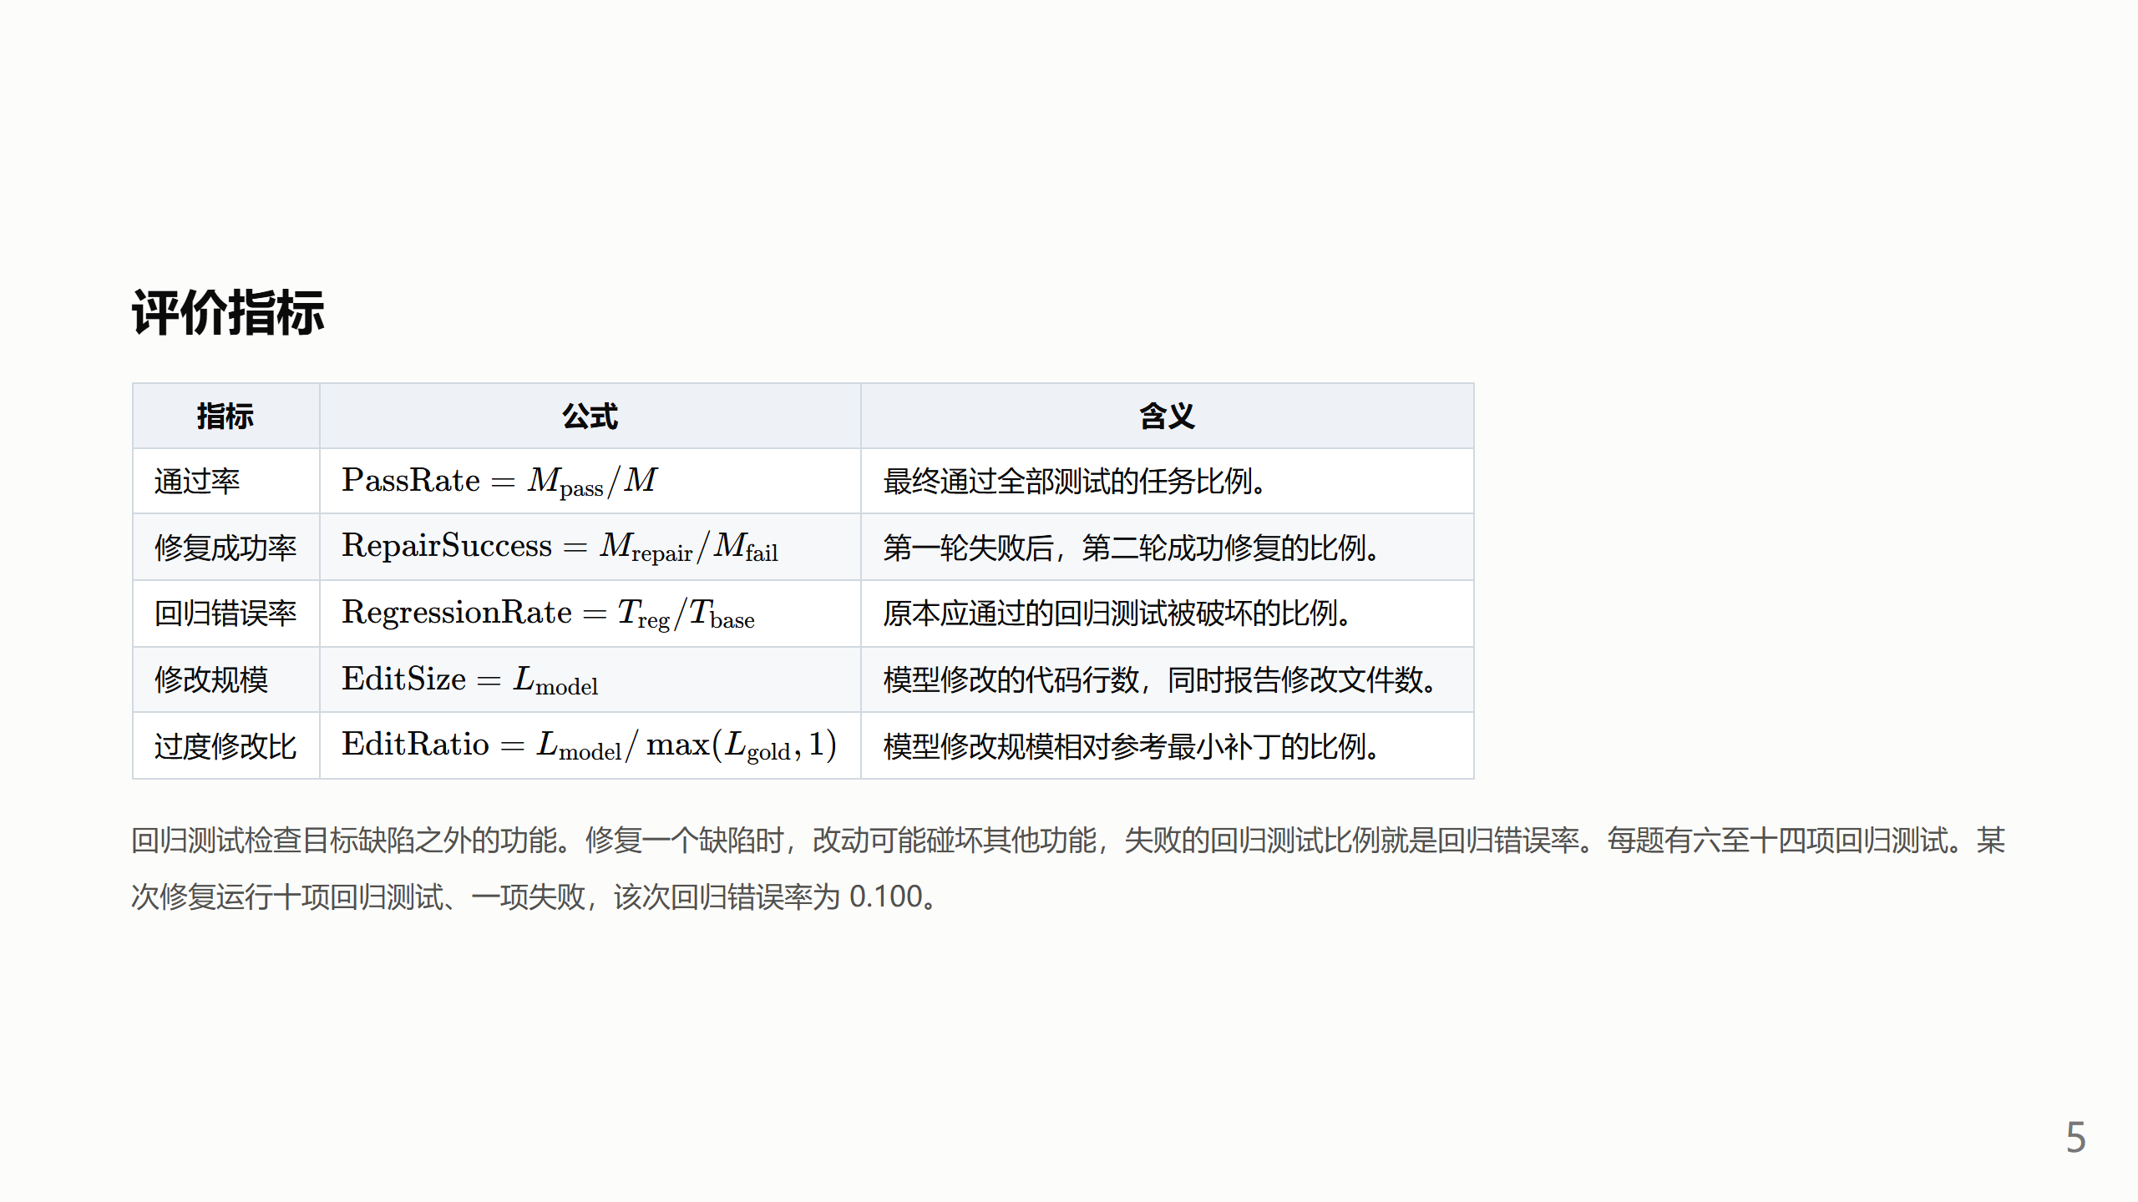
Notes:
约六十秒。这一页解释五个指标。PassRate 是整体通过比例，包含第一轮就通过的题。RepairSuccess 的分母只算第一轮失败的题，所以它直接反映反馈条件的作用。EditSize 只算源码的增删行，改测试不计入，避免把篡改测试算成修改。EditRatio 再除以标准答案的行数，消除题目本身补丁大小的差异。
回归错误率需要单独说明。修一个缺陷时，可能碰坏原本正常的功能。回归测试就是检查这些其他功能的测试。每一次修复都会重新运行该题的全部回归测试，回归错误率等于失败的回归测试数除以运行的回归测试总数。它不是有多少比例的题目出现了回归，而是有多少比例的回归测试执行失败了。本实验中这个值在所有条件下都是零，但这不等于没有引入行为变化，后面回归敏感性一页会说明原因。

Slide 6
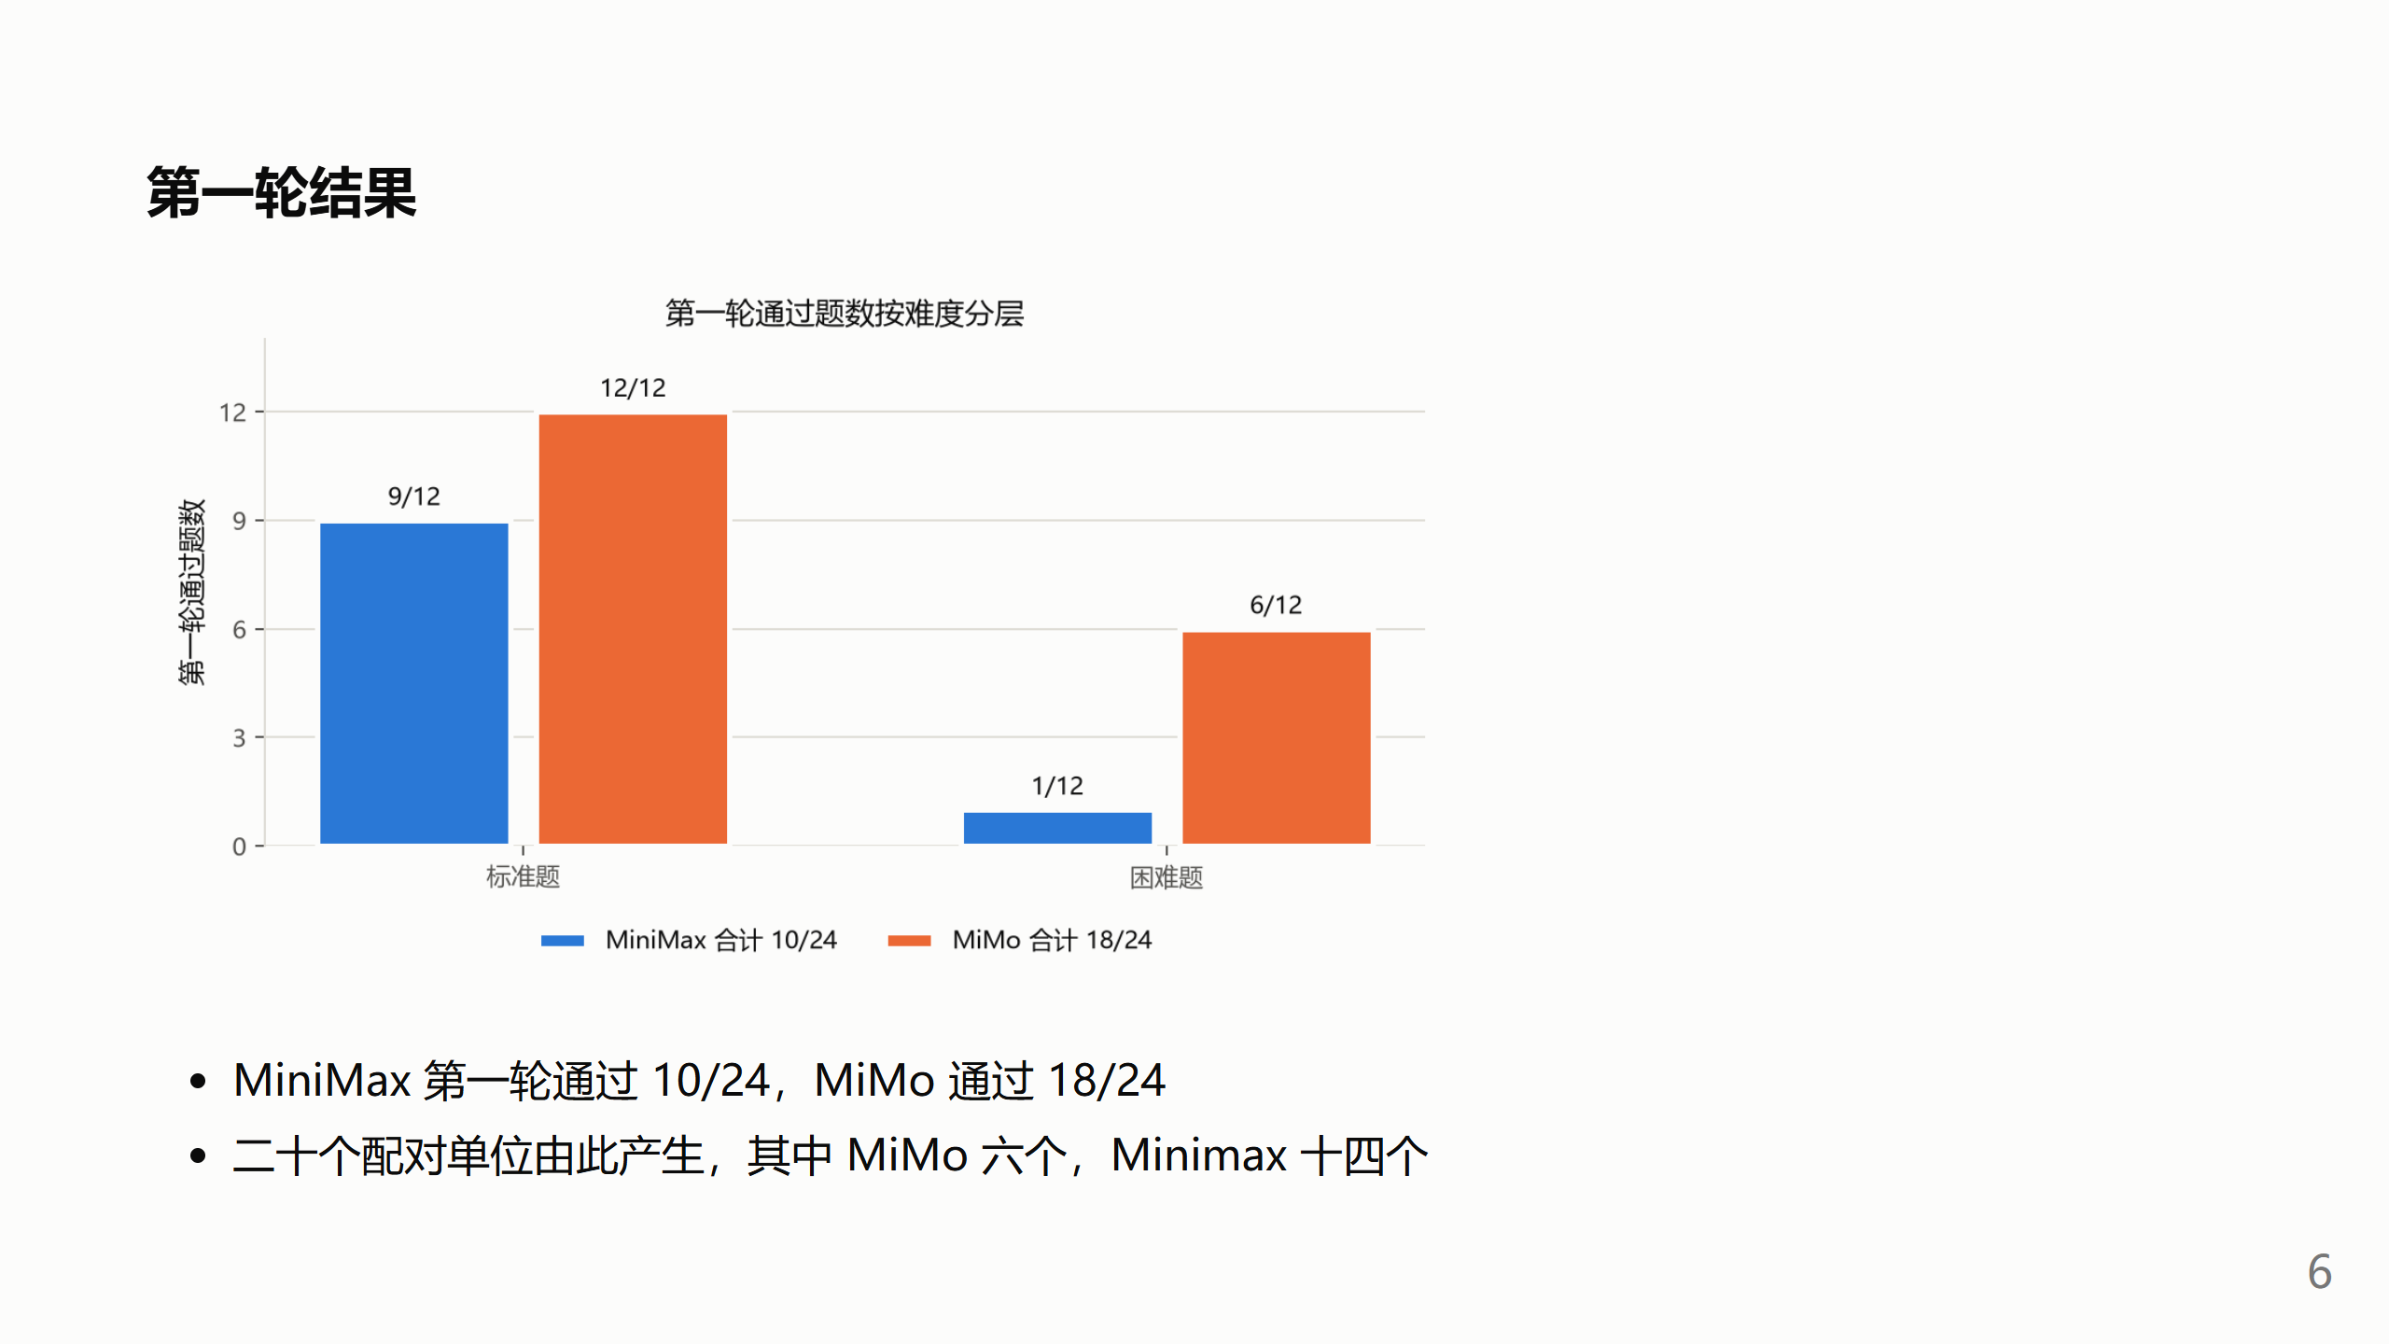
Notes:
约四十秒。这一页解释分支样本从哪里来。第一轮 MiniMax 只通过十题，MiMo 通过十八题。按难度拆开，MiniMax 标准题通过九题，困难题只通过一题；MiMo 标准题全部通过，困难题通过六题。
MiMo 失败的六题正好是两模型的共同失败题，也是它全部的失败题。MiniMax 失败十四题，包含这六题和另外八题。两者合起来产生二十个配对单位，其中 MiMo 只有六个，所以它的条件比较功效很低。这也解释了为什么能力较弱的模型反而提供了更多条件比较的数据。

Slide 7
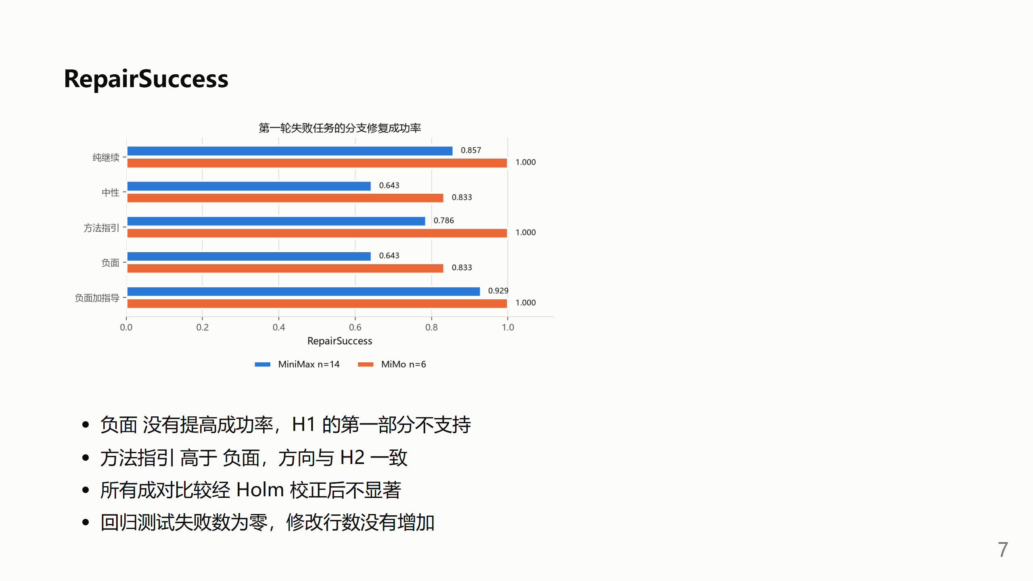
Notes:
约五十秒。这是分支子集的修复成功率。MiniMax 这条蓝线在负面和中性都是零点六四三，是最低的两档。MiMo 的橙色在负面是零点八三三，同样低于纯继续。两个模型方向一致，负面没有带来更高的成功率。修改行数和回归失败也没有增加，所以过度修改这一侧同样没有证据。但要立刻说明，十个成对比较经多重比较校正后全部不显著，这些只能作为描述性模式。

Slide 8
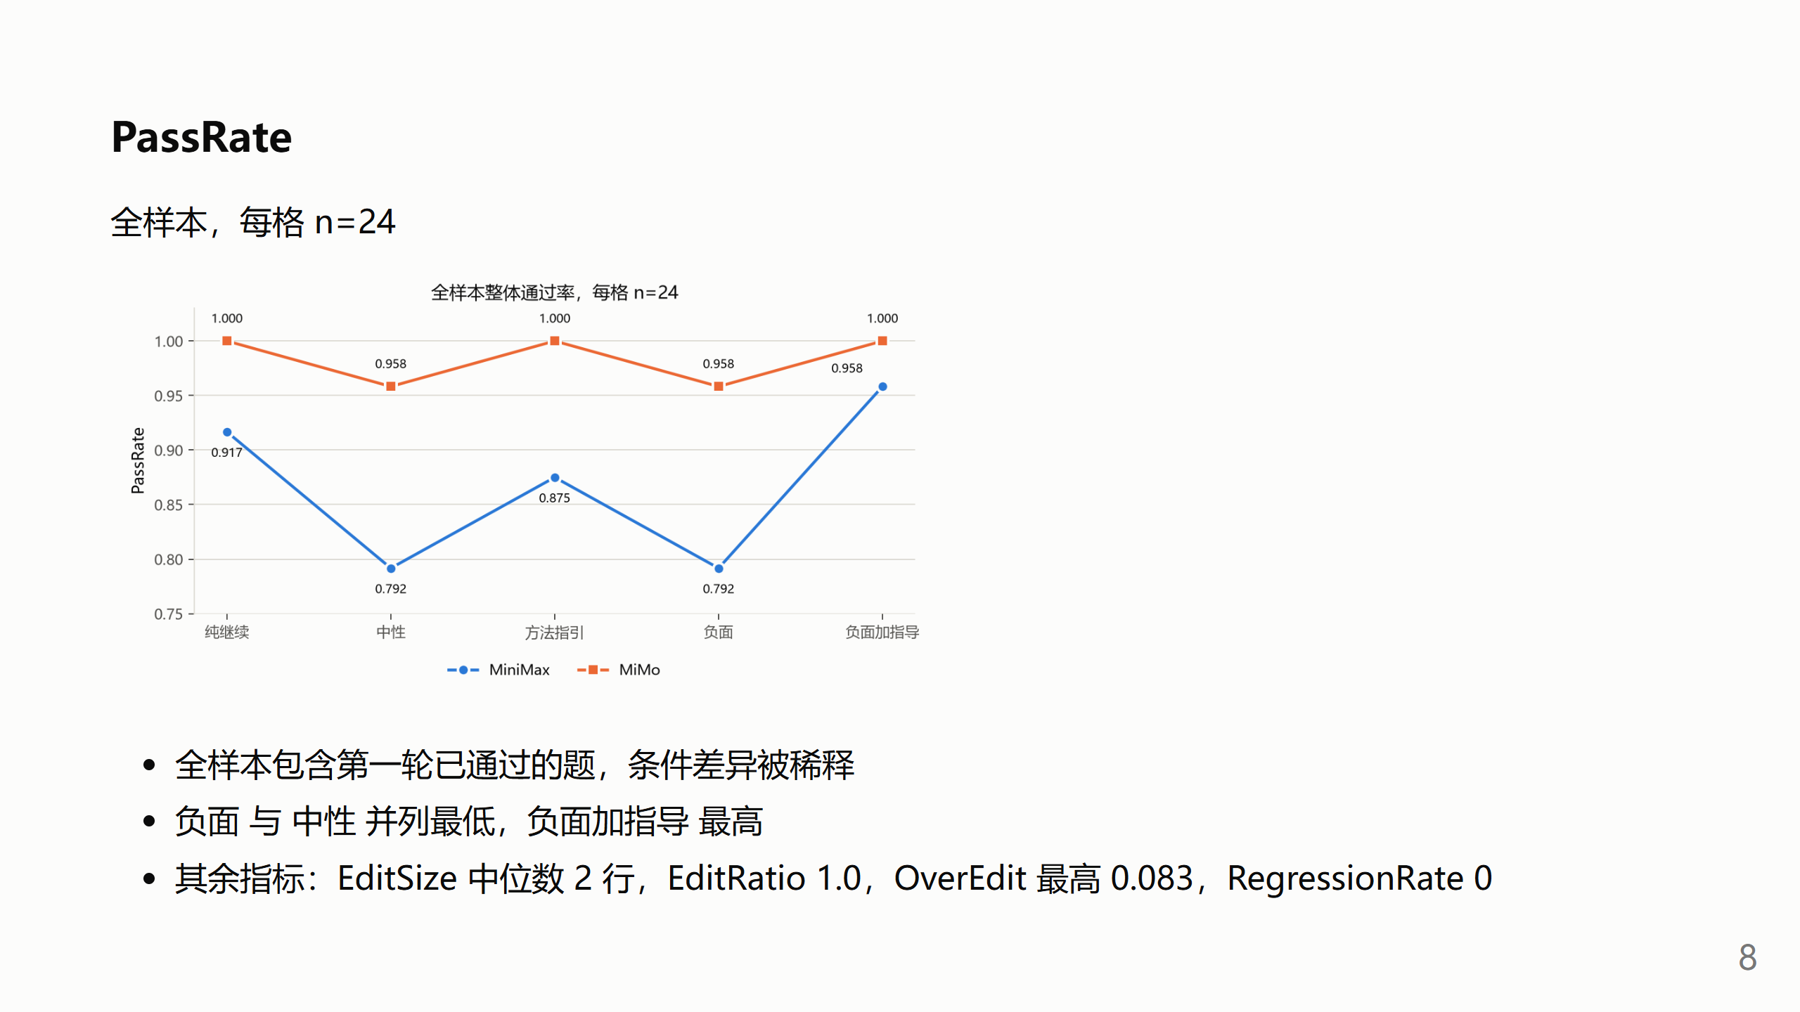
Notes:
约四十秒。这一页回到全样本看整体通过率。样本是每格二十四题，第一轮已经通过的题在后续条件中复用结果，所以数值整体偏高，条件之间的差异也被稀释。即便如此，负面与中性仍然并列最低，负面加指导最高，方向与分支子集一致。
这一页同时交代其余四个指标的结果。全样本的修改行数中位数都是两行，EditRatio 中位数都是 1.0，也就是与标准答案的规模相当。OverEdit 的比例最高是零点零八三，只出现在 MiniMax。回归错误率在全部格子里都是零。五个指标在总体层面都没有显示负面条件导致更大的修改。

Slide 9
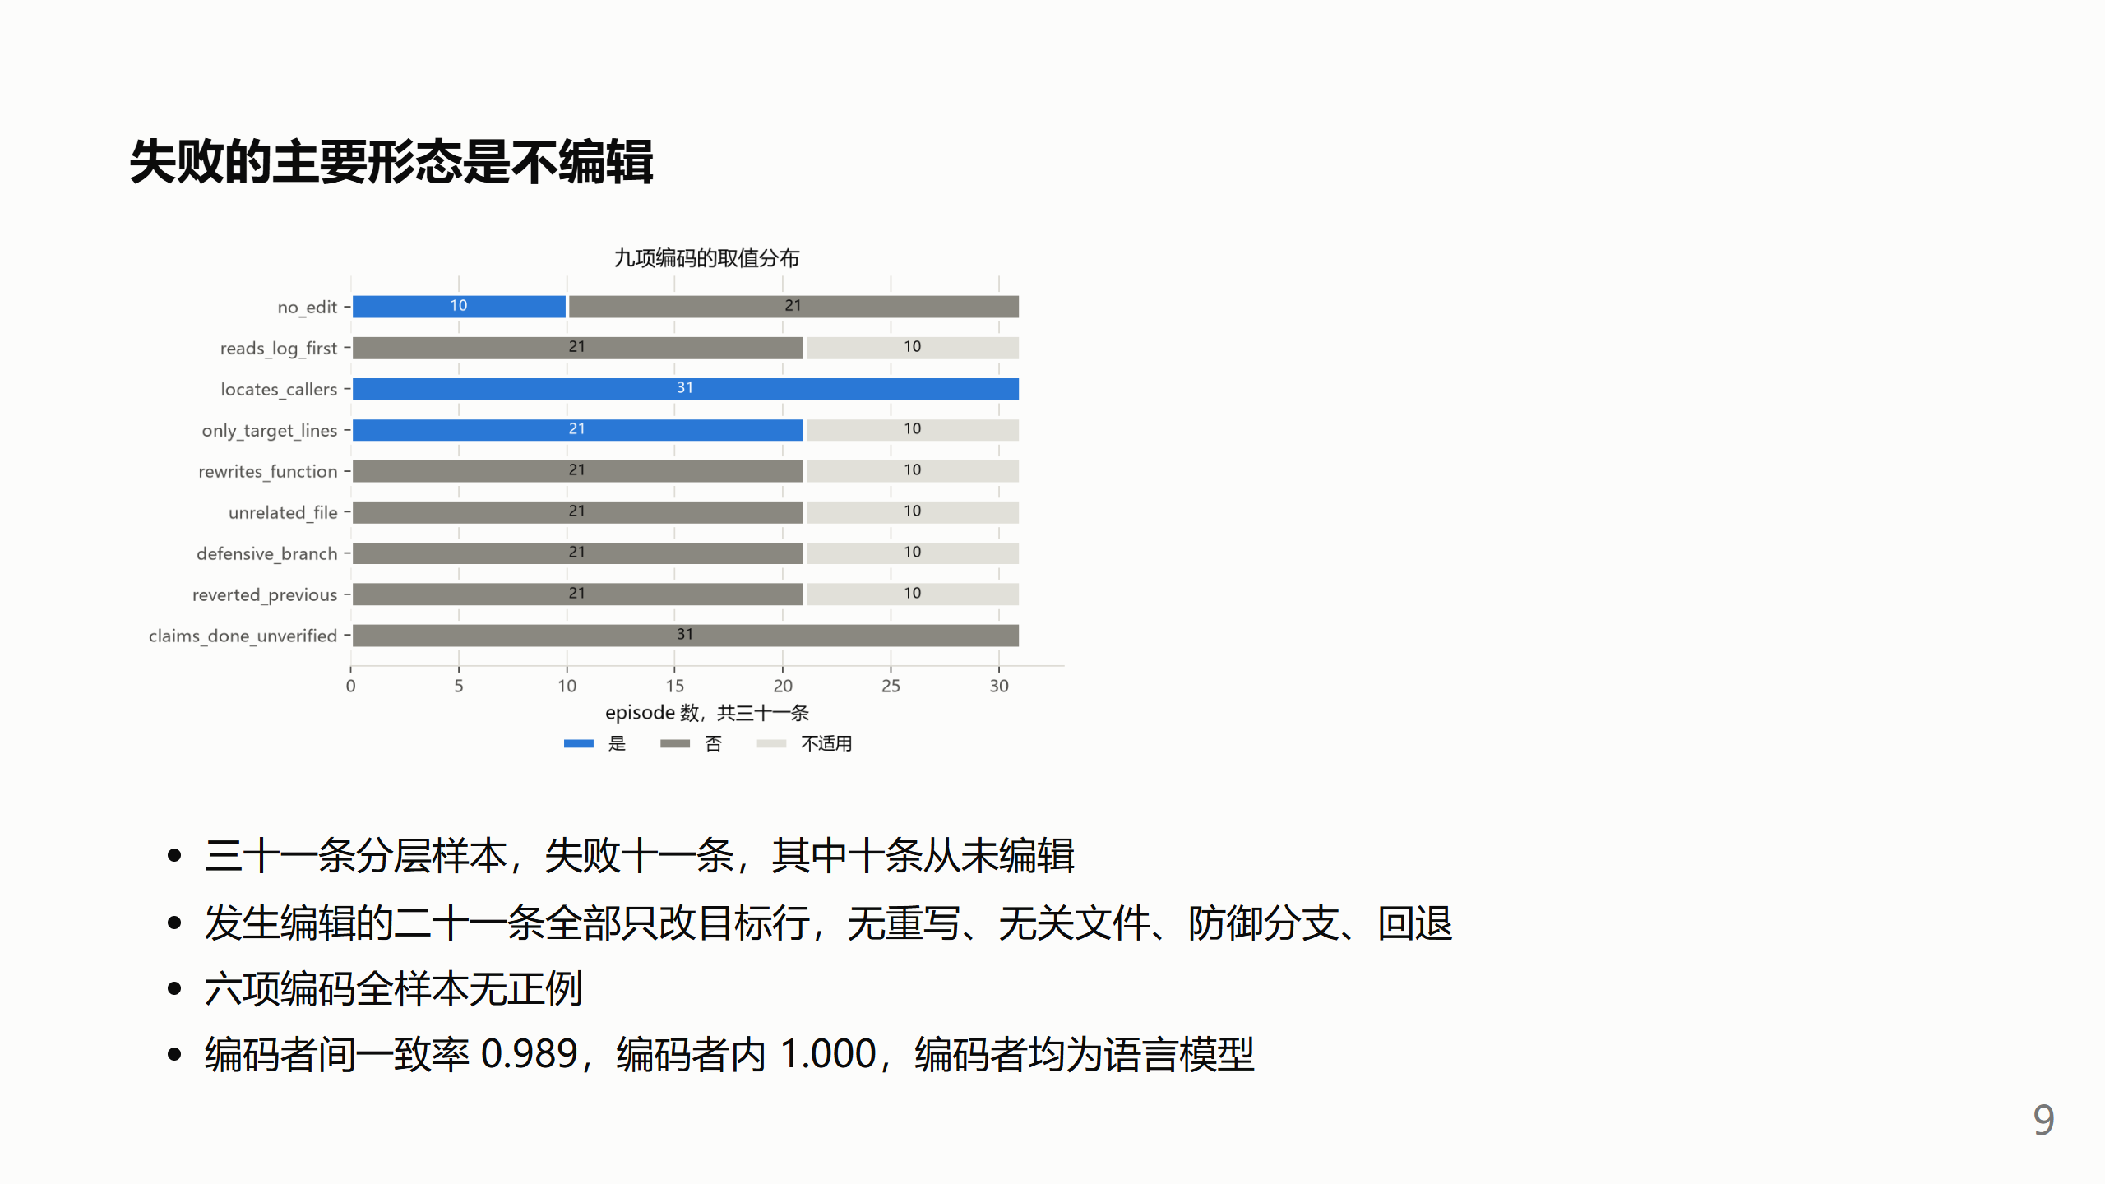
Notes:
约七十五秒。数字指标只能说明改了多少行，不能说明怎么改。我们对三十一条分支做了盲化编码。最重要的发现是失败的主要形态根本不编辑，十一条失败里十条一行都没改。发生过编辑的二十一条，九项编码取值完全一致，都是目标文件内的局部修改，没有出现重写、无关文件、防御分支或回退。所以过度修改这个假设在编码层面没有支持。这里要如实说明，编码者是语言模型，一致率说明规则可重复，不等于人类双编码。

Slide 10
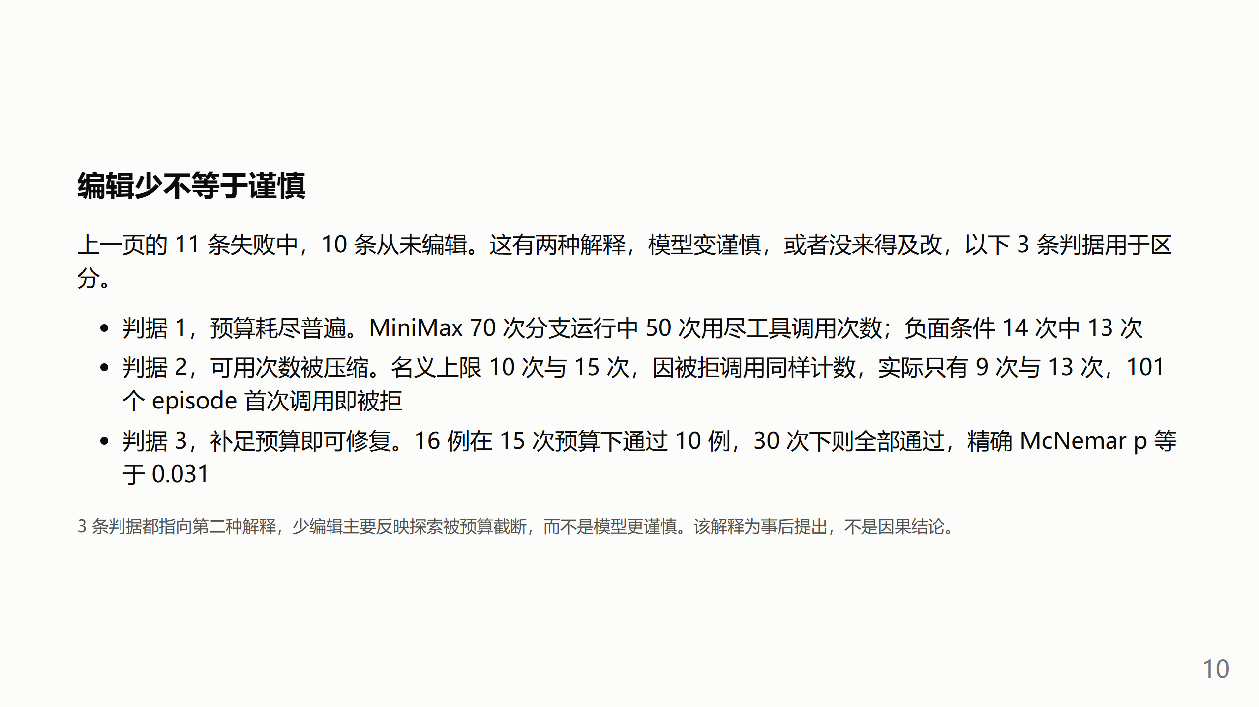
Notes:
约六十秒。上一页的 11 条失败中有 10 条一行都没改。这可以有两种解释，模型变谨慎了，或者它没来得及改，指标本身分不开。这一页用 3 条判据区分。
判据 1，预算耗尽普遍。MiniMax 的分支运行共 70 次，即 14 道题各跑 5 个条件，其中 50 次用尽工具调用次数。负面条件最严重，14 次里 13 次，其余 4 个条件都在 8 到 10 次之间。
判据 2，可用次数被压缩。运行器把被拒绝的调用也算进次数，名义 10 次与 15 次，实际只有 9 次与 13 次，101 个 episode 第一次调用就被拒绝。
判据 3，补足预算即可修复。从预算截断的案例里选 16 例，同一批任务在 15 次与 30 次预算下各重跑一次，通过数从 10 升到 16，6 个案例只在更高预算下通过，没有反过来的案例。
三条合起来，少编辑更可能是探索被打断，而不是模型主动收敛到小改动。这仍然是事后解释。

Slide 11
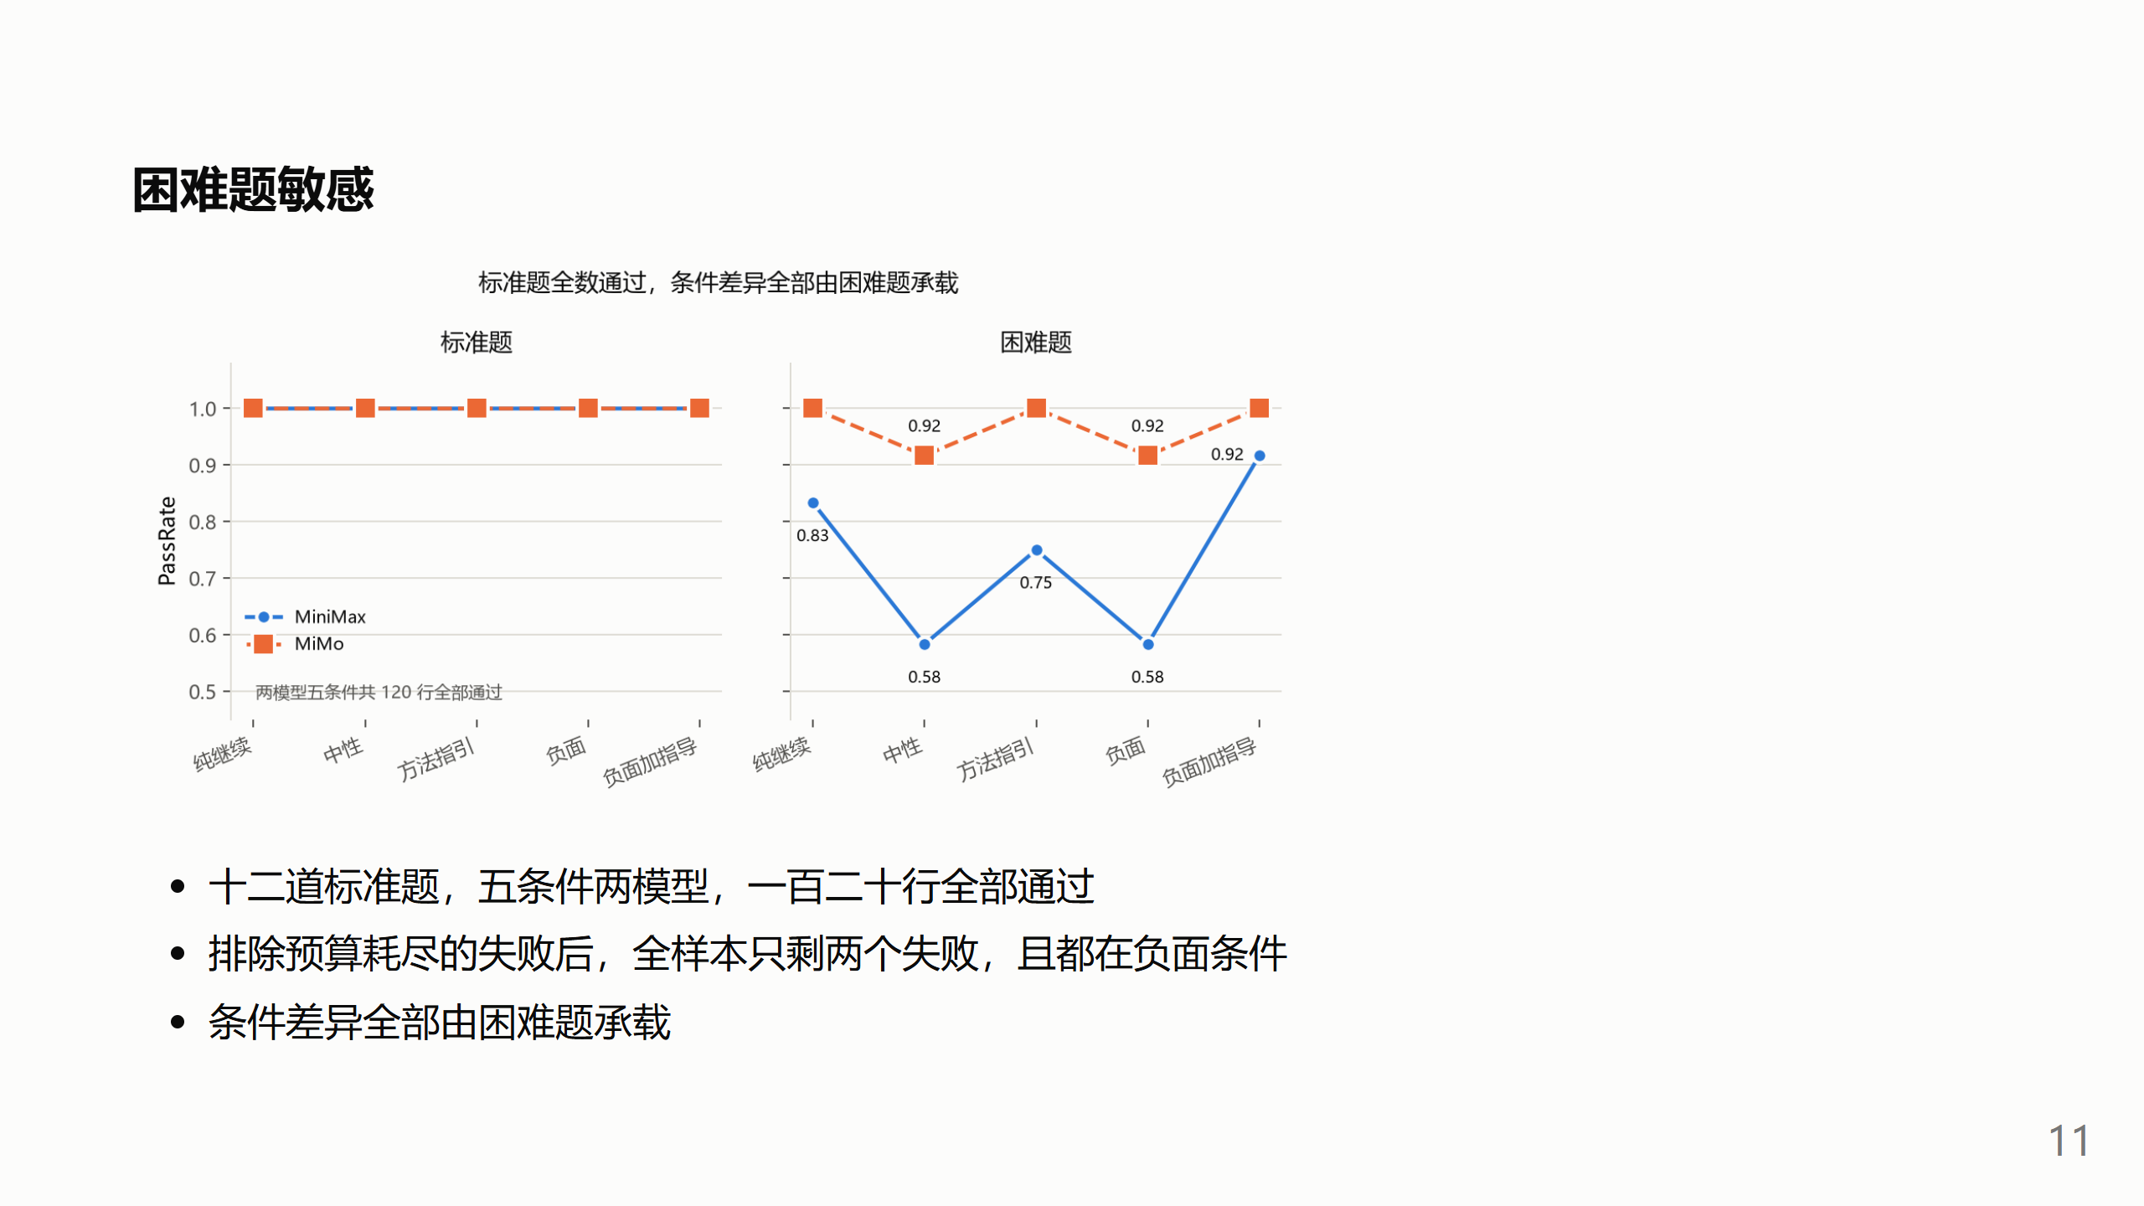
Notes:
约六十秒。这一页做敏感性分析。标准题在五个条件两个模型上一百二十行全部通过，没有任何差异。全部条件差异由十二道困难题承载。再看排除预算耗尽的场景，全样本只剩两个失败，而且都在负面条件，样本被掏空，不能单独引用比率。合起来，主结果是一个困难题现象，并且与预算截断高度重叠。这是事后解释，不是因果结论。

Slide 12
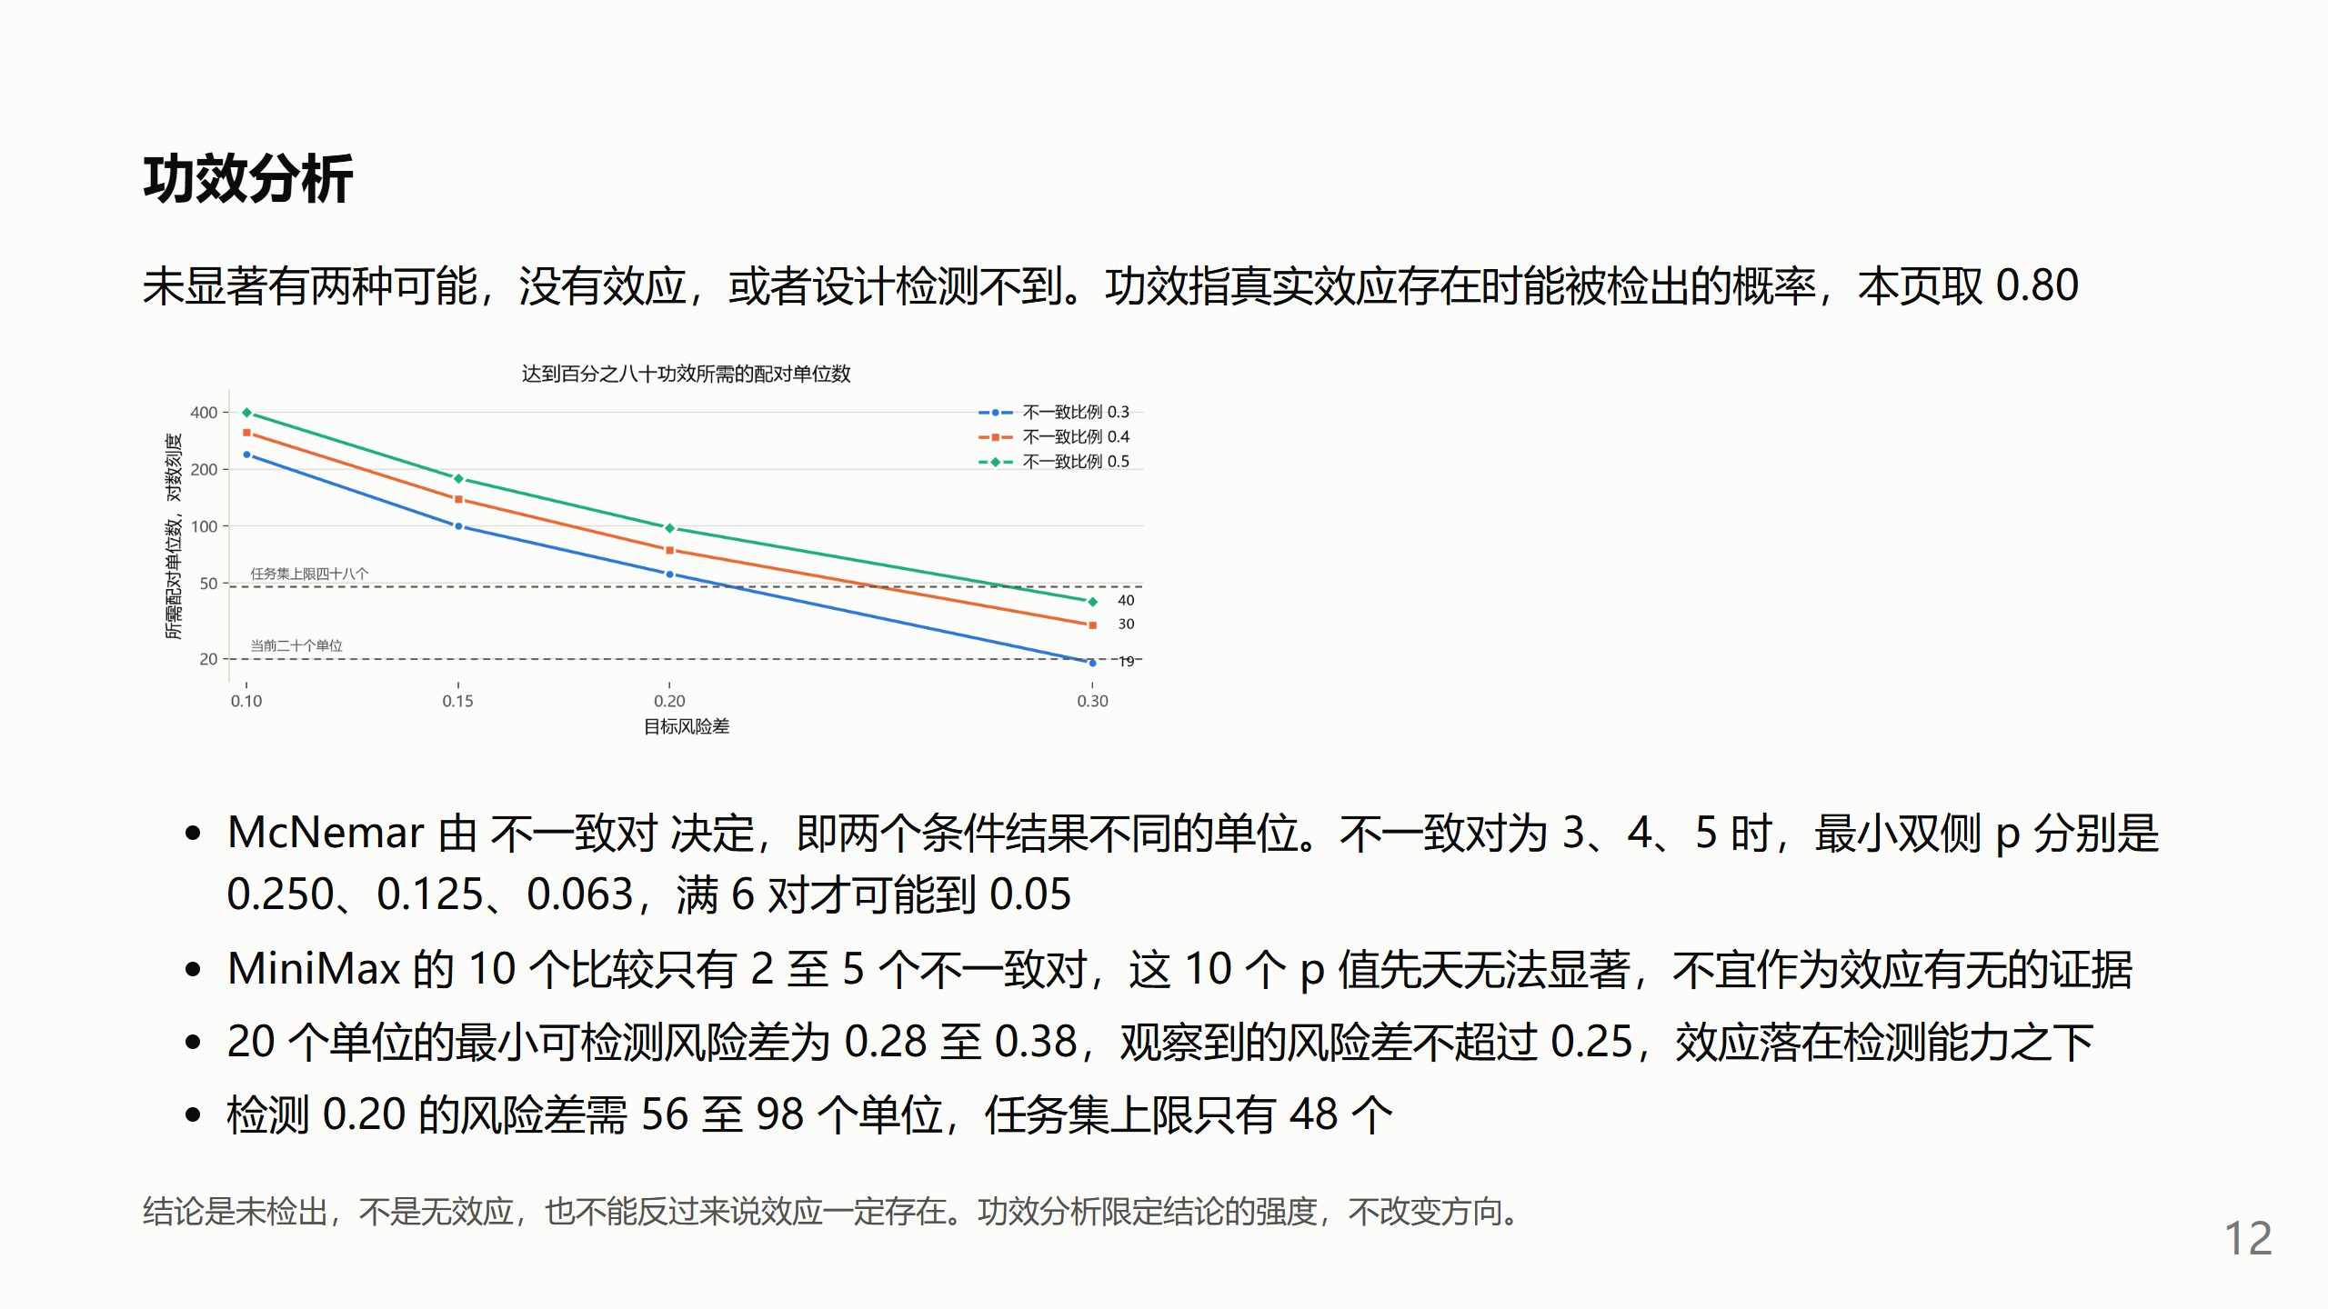
Notes:
约六十秒。不显著有两种可能，一是确实没有效应，二是设计检测不到。功效指真实效应存在时，这个设计能把它检出来的概率，这里按 0.80 算。需要强调这是先验功效，不是拿观察到的 p 值反算的事后功效，后者只是 p 值的变形，不提供新的信息。
精确 McNemar 的结论只由不一致对决定。不一致对指两个条件结果不同的单位，两个条件结果相同的配对不提供信息。这里有一条硬下限，不一致对为 3、4、5 时，最小双侧 p 分别是 0.250、0.125、0.063，要有 6 对才可能到 0.05。MiniMax 的 10 个比较只有 2 到 5 个不一致对，所以这 10 个 p 值在数学上就达不到显著，不能拿来判断效应有无。
再看能检测多大的效应。20 个单位在合理的不一致比例下，最小可检测风险差是 0.28 至 0.38，而观察到的风险差绝对值最大 0.25，低于这条线。要检测 0.20，需要 56 至 98 个单位，任务集上限只有 48 个，靠扩充本题集补不上这个缺口。
作为对照，双倍预算补跑有 6 对不一致且方向完全一致，精确 p 是 0.031，正好落在 6 对的下限上。同样一个检验，能不能显著，既取决于效应大小，也取决于方向是否整齐。
所以正确的表述是未检出，不是无效应。也不能反过来断言效应一定存在。

Slide 13
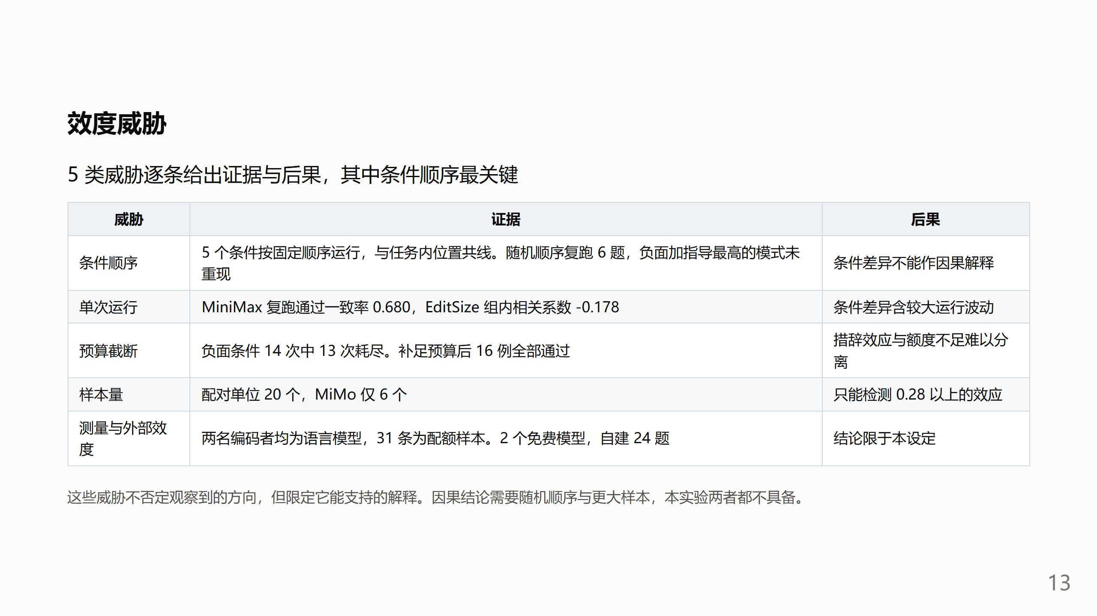
Notes:
约五十秒。这一页集中交代限制，每条都给出证据和后果。
最严重的是条件顺序。5 个条件按固定顺序运行，与任务内位置完全共线。如果负面条件总是最后一个跑，那么它和疲劳、上下文累积就分不开。随机顺序复跑 6 题后，负面加指导最高的模式没有重现，MiniMax 的复跑里负面与负面加指导都是 0.600，低于纯继续的 0.800。
第二是单次运行的波动。同一批题复跑，通过一致率只有 0.680，修改行数的组内相关系数为负，说明一次运行看到的条件差异里混有相当大的随机成分。
第三是预算截断，负面条件 14 次里 13 次耗尽，补足预算后 16 例全部通过，措辞效应与额度不足很难分开。
第四是样本量，配对单位 20 个，MiMo 只有 6 个，检测不到 0.28 以下的效应。
第五是测量与外部效度。编码者与复编码者都是语言模型，一致率只说明规则可重复。31 条是配额样本，不是概率样本。两个免费模型加自建题，结论不能外推到更强的模型或其他任务。
这些威胁不否定观察到的方向，但一旦要上升为因果结论，就必须补随机顺序与更大样本。

Slide 14
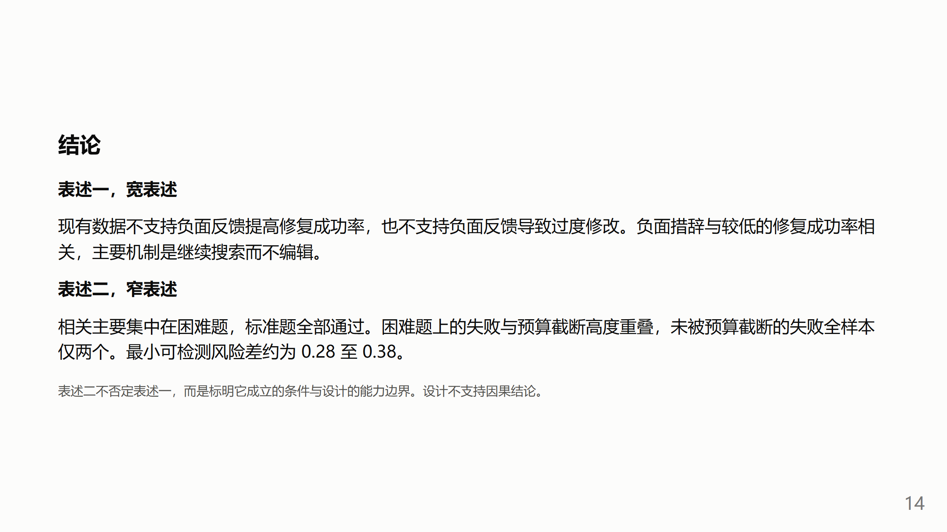
Notes:
约七十秒。最后给结论，分两层。第一层是宽表述，以全部二十四题为范围，只陈述观察到的相关。负面反馈没有提高成功率，也没有导致过度修改，负面措辞与较低的成功率相关，机制是继续搜索而不编辑。第二层是窄表述，把范围收到困难题，标准题全部通过，困难题上的失败和预算截断高度重叠，而且设计只能检测零点二八以上的效应。窄表述不是推翻宽表述，而是说明它成立的条件。整项工作的结论是，现有数据支持探索性描述，不支持因果结论。

Slide 15
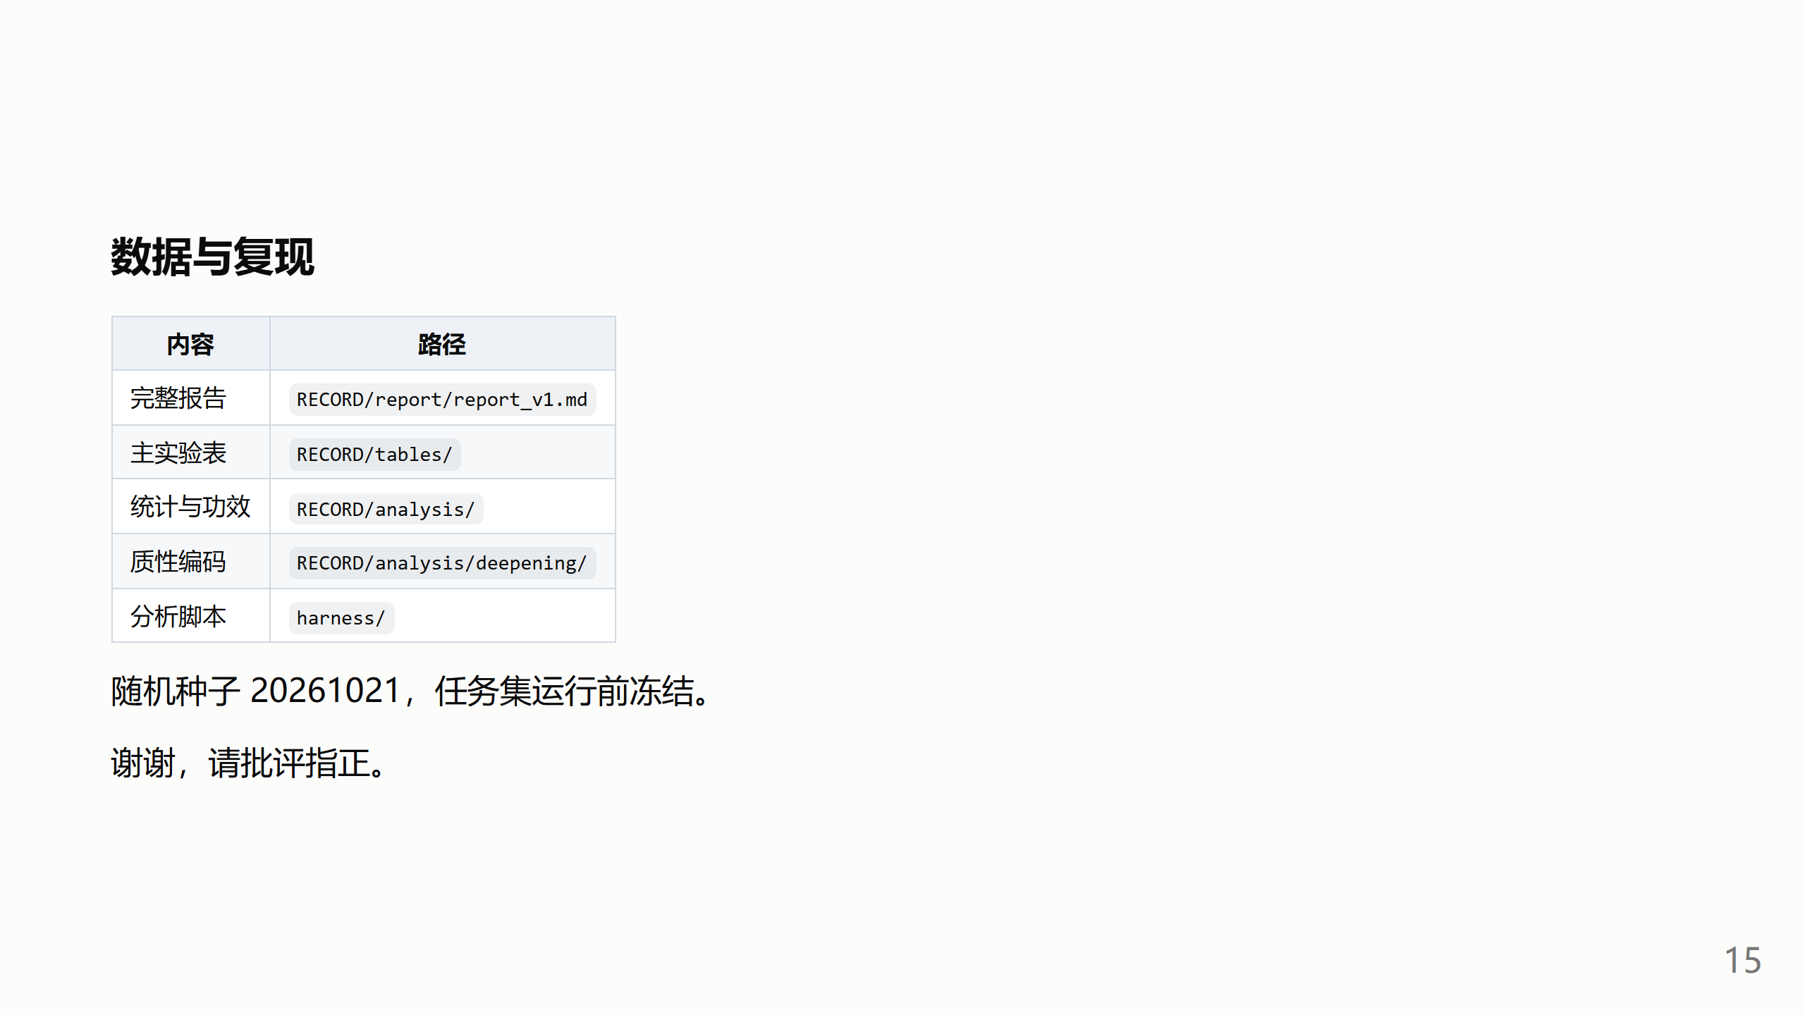
Notes:
约二十秒。所有数字都能在仓库里追溯到 CSV 或脚本，任务集在运行前冻结，随机种子固定。我的汇报到这里，谢谢各位，请批评指正。

